Slide 1
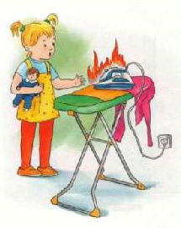
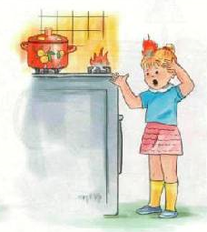
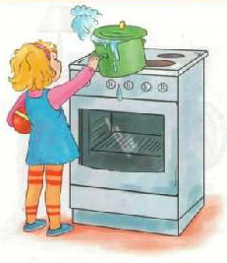
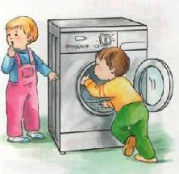
Опасные предметы дома

Slide 2
Мой дом – моя крепость
Острые, колющие, режущие предметы
Лекарства
Домашние опасности
Окно и балкон
Электроприборы
Газ

Slide 3
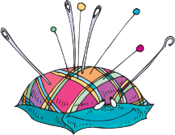
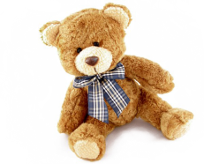
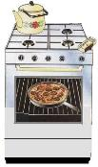
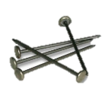
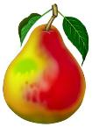
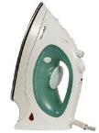
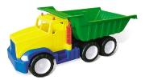
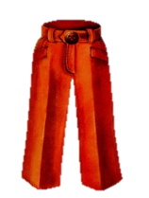
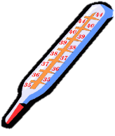
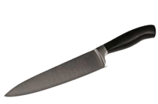
Игра «Найди и назови опасный предмет»

Slide 4
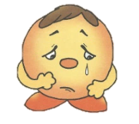
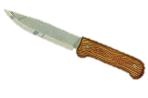
Игра «Опасный и безопасный предмет»
Опасно
Безопасно
Кукла
Нож
Книги
Ножницы
Спички
Пирамида
Утюг
Мяч

Slide 5
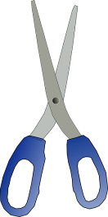
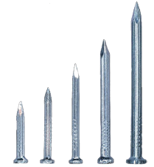
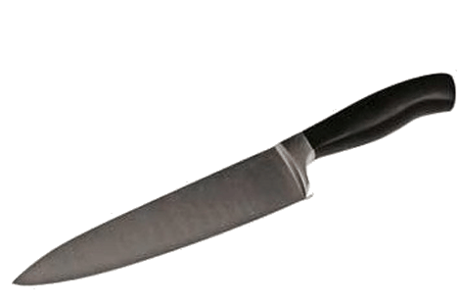
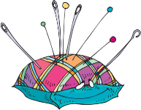
Отгадай загадки
Помни
Много делать мы умеем: Стричь, кроить и вырезать. Не играйте с нами, дети: Можем больно наказать!
Маленького роста я,
Тонкая да острая.
Носом путь себе ищу,
За собою хвост тащу.
Я очень острый и стальной Нарезать хлеб вам помогу, Но аккуратнее со мной Порезать пальчик я могу.
Бьют парнишку по фуражке, Чтоб пожил он в деревяшке.
Гвоздь
Дом в порядке содержи:
Вилки, ножницы, ножи,
И иголки, и булавки
Ты на место положи.
Ножницы
Иголка
Нож

Slide 6
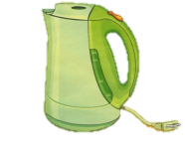
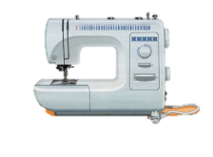
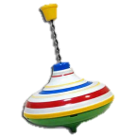
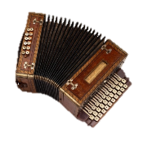
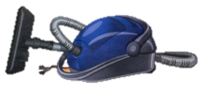
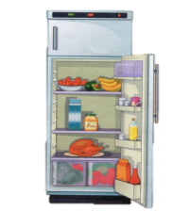
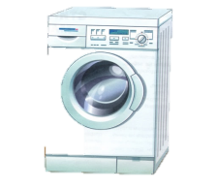
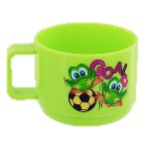
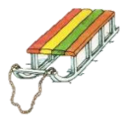
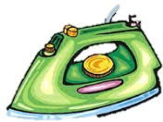
Какие приборы работают на электричестве – сосчитай их!

